Slide 1
Методы и стандарты программирования
Семинары, III семестр

Slide 2
Cmake
Семинар 7

Slide 3
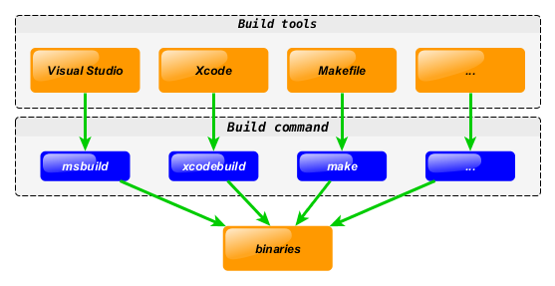

Slide 4
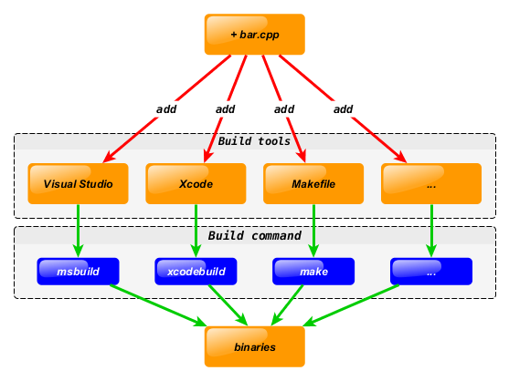

Slide 5
CMake
CMake – кроссплатформенное программное средство автоматизации сборки программного обеспечения из исходного кода.
CMake не занимается непосредственно сборкой, а лишь генерирует файлы сборки из предварительно написанного файла сценария CMakeLists.txt и предоставляет простой единый интерфейс управления. Помимо этого, позволяет автоматизировать процесс установки и сборки пакетов.

Slide 6
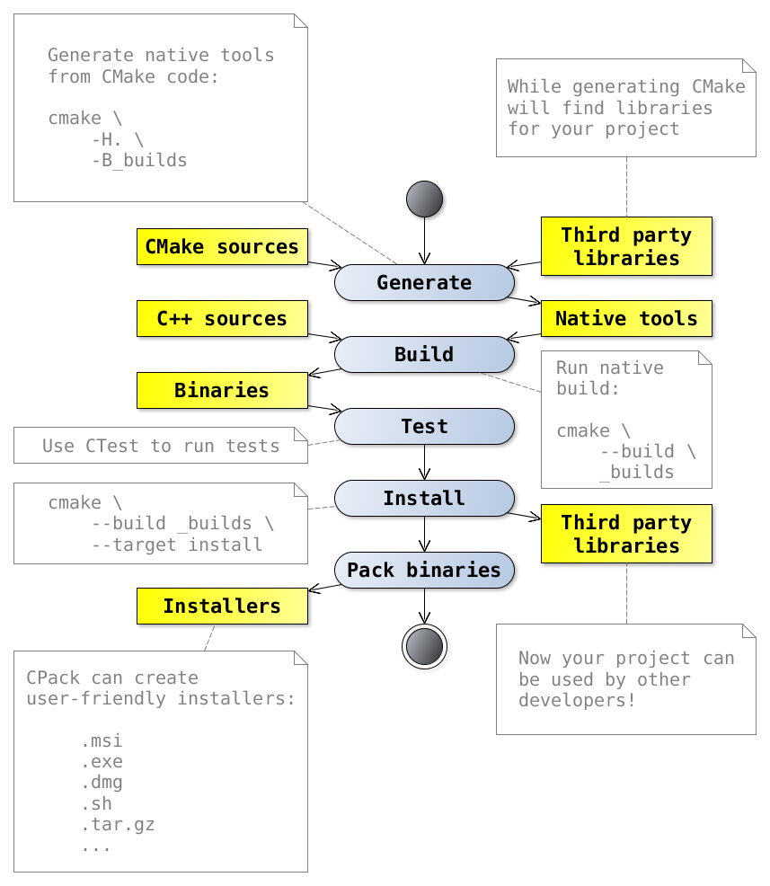
Не только CMake
CTest – для тестирования
CMake – автоматизация сборки
CPack – помощь в упаковке и установке
CDash – мониторинг

Slide 7
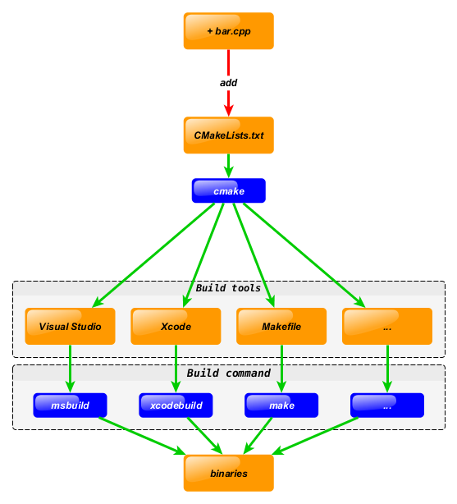

Slide 8
VS *.sln
--- /overview/snippets/foo-old.sln
+++ /overview/snippets/foo-new.sln
@@ -4,6 +4,8 @@
VisualStudioVersion = 14.0.25123.0
MinimumVisualStudioVersion = 10.0.40219.1
Project("{8BC9CEB8-8B4A-11D0-8D11-00A0C91BC942}") = "foo", "foo.vcxproj", "{C8F8C325-ACF3-460E-81DF-8515C72B334A}"
+EndProject
+Project("{8BC9CEB8-8B4A-11D0-8D11-00A0C91BC942}") = "bar", "..\bar\bar.vcxproj", "{D14B78EA-1ADA-487F-B1ED-42C2B919C000}"
EndProject
Global
GlobalSection(SolutionConfigurationPlatforms) = preSolution
@@ -21,6 +23,14 @@
{C8F8C325-ACF3-460E-81DF-8515C72B334A}.Release|x64.Build.0 = Release|x64
{C8F8C325-ACF3-460E-81DF-8515C72B334A}.Release|x86.ActiveCfg = Release|Win32
{C8F8C325-ACF3-460E-81DF-8515C72B334A}.Release|x86.Build.0 = Release|Win32
+ {D14B78EA-1ADA-487F-B1ED-42C2B919C000}.Debug|x64.ActiveCfg = Debug|x64
+ {D14B78EA-1ADA-487F-B1ED-42C2B919C000}.Debug|x64.Build.0 = Debug|x64
+ {D14B78EA-1ADA-487F-B1ED-42C2B919C000}.Debug|x86.ActiveCfg = Debug|Win32
+ {D14B78EA-1ADA-487F-B1ED-42C2B919C000}.Debug|x86.Build.0 = Debug|Win32
+ {D14B78EA-1ADA-487F-B1ED-42C2B919C000}.Release|x64.ActiveCfg = Release|x64
+ {D14B78EA-1ADA-487F-B1ED-42C2B919C000}.Release|x64.Build.0 = Release|x64
+ {D14B78EA-1ADA-487F-B1ED-42C2B919C000}.Release|x86.ActiveCfg = Release|Win32
+ {D14B78EA-1ADA-487F-B1ED-42C2B919C000}.Release|x86.Build.0 = Release|Win32
EndGlobalSection
GlobalSection(SolutionProperties) = preSolution
HideSolutionNode = FALSE

Slide 9
VS *vcxproj
...
<ItemDefinitionGroup Condition="'$(Configuration)|$(Platform)'=='Release|x64'">
<ClCompile>
<WarningLevel>Level3</WarningLevel>
<PrecompiledHeader>
</PrecompiledHeader>
<Optimization>MaxSpeed</Optimization>
<FunctionLevelLinking>true</FunctionLevelLinking>
<IntrinsicFunctions>true</IntrinsicFunctions>
<PreprocessorDefinitions>NDEBUG;_CONSOLE;%(PreprocessorDefinitions)</PreprocessorDefinitions>
</ClCompile>
<Link>
<SubSystem>Console</SubSystem>
<EnableCOMDATFolding>true</EnableCOMDATFolding>
<OptimizeReferences>true</OptimizeReferences>
<GenerateDebugInformation>true</GenerateDebugInformation>
</Link>
...
<ItemGroup>
<ClCompile Include="bar.cpp" />
</ItemGroup>
<Import Project="$(VCTargetsPath)\Microsoft.Cpp.targets" />
<ImportGroup Label="ExtensionTargets">
</ImportGroup>
...

Slide 10
CMake
--- /overview/snippets/CMakeLists-old.txt
+++ /overview/snippets/CMakeLists-new.txt
@@ -2,3 +2,4 @@
project(foo)
add_executable(foo foo.cpp)
+add_executable(bar bar.cpp)

Slide 11
Команды CMake
cmake_minimum_required(VERSION 3.11) – указание минимальной необходимой версии CMake
project(MyProject LANGUAGES CXX) – указание названия проекта
add_executable() – добавить в проект сборку исполняемого файла
add_library() – добавить в проект сборку библиотеки
target_include_directories() – указать цели директории с включаемыми файлами
target_link_libraries() – указать необходимые библиотеки для линковки к цели
Notes:
Commands are case insensitive,
variables are case sensitive,
Keywords are always written in upper case.

Slide 12
Минимальный пример
cmake_minimum_required(VERSION 3.11)
project(foo)
set(VAR "hello")
message(${VAR})
add_executable(foo foo.cpp)

Slide 13
Команды CMake
cmake . # Вызываем генерацию файлов сборки
cmake --build . # Собираем цель
cmake --install . # При необходимости устанавливаем

Slide 14
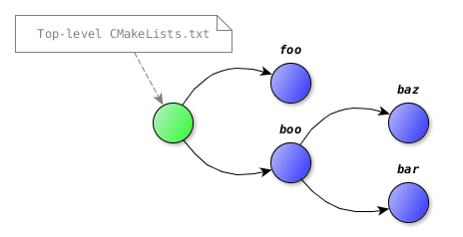
Вложенные директории
cmake_minimum_required(VERSION 2.8)
project(foo NONE)
message("Top level CMakeLists.txt")
add_subdirectory(foo)
add_subdirectory(boo)
# boo/CMakeLists.txt
message("Processing boo/CMakeList.txt")
add_subdirectory(baz)
add_subdirectory(bar)

Slide 15
Итог
Человеко-читаемая конфигурация, единая для всех инструментов
Кросс-платформенность
Не заставляет менять любимое IDE/инструмент сборки
Легко смотреть изменения в системах контроля версий
Подробнее:
https://cgold.readthedocs.io/en/latest/index.html
https://cmake.org/cmake/help/latest/

